Slide 1
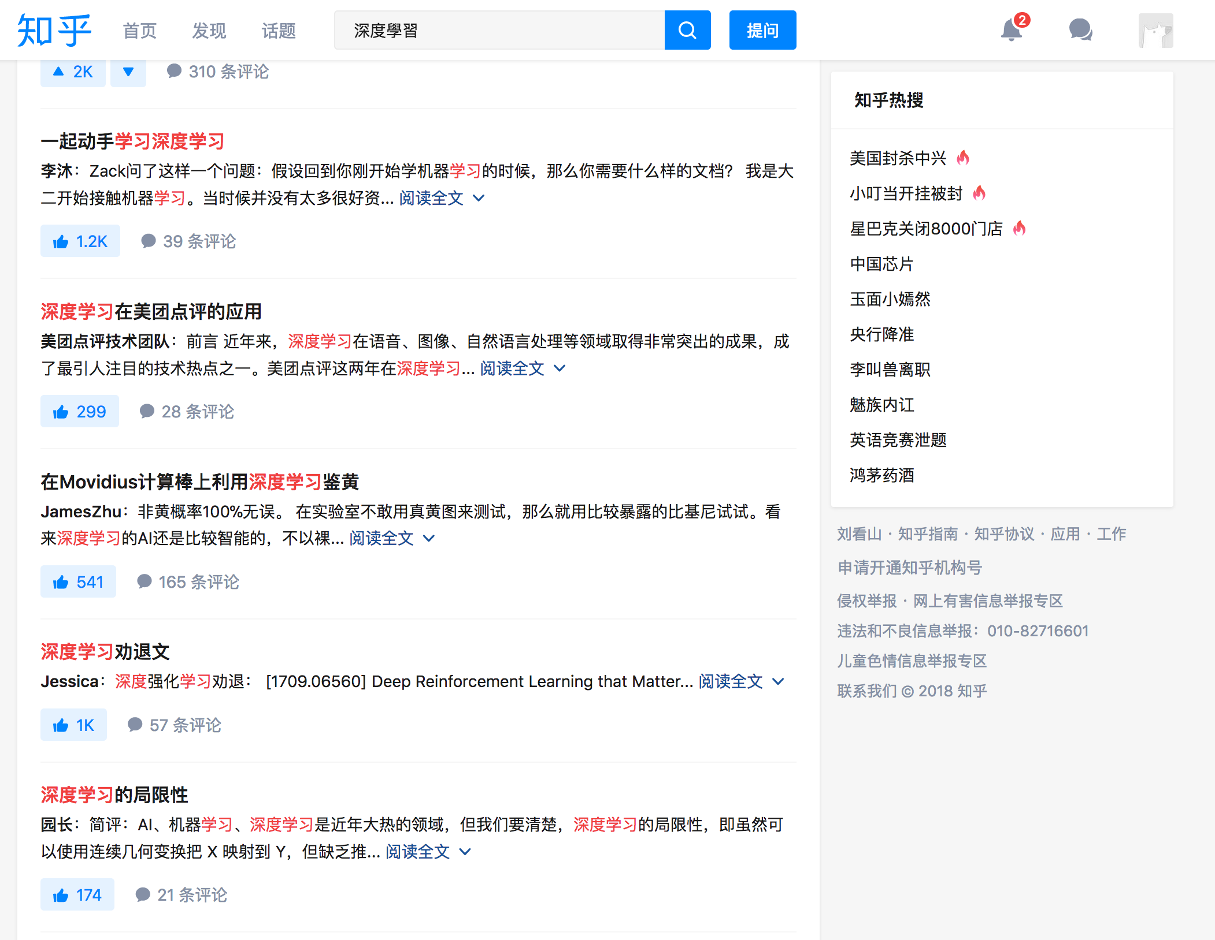
一些網站書籍推薦：知乎

Slide 2
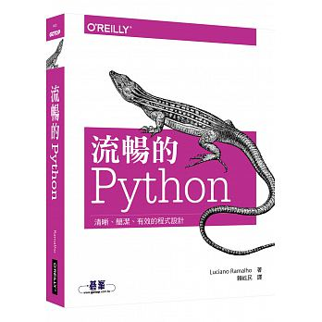
一些網站書籍推薦：流暢的Python
更深入了解Python語言特性
用“Python”的方式寫Python

Slide 3
Python作圖
with matplotlib package

Slide 4
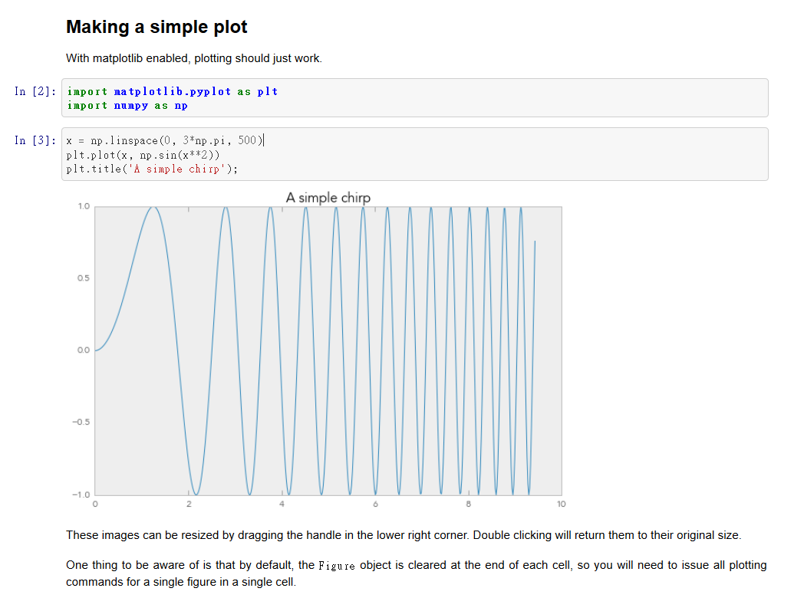
繪製函數曲線 plt.plot()
source code:
https://github.com/odewahn/ipynb-examples/blob/master/Part%203%20-%20Plotting%20with%20Matplotlib.ipynb

Slide 5
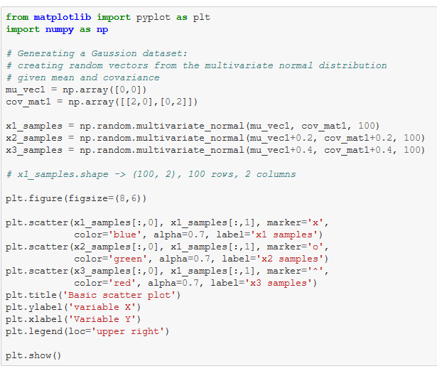
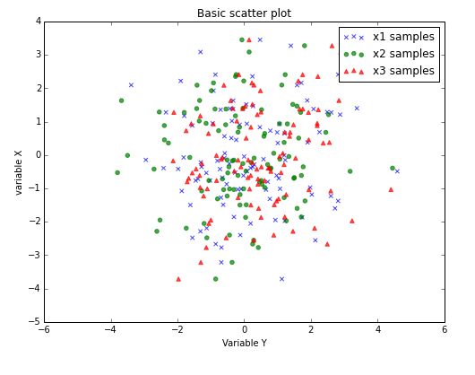
繪製散佈圖 plt.scatter()
source code
http://nbviewer.jupyter.org/github/rasbt/matplotlib-gallery/blob/master/ipynb/scatterplots.ipynb

Slide 6
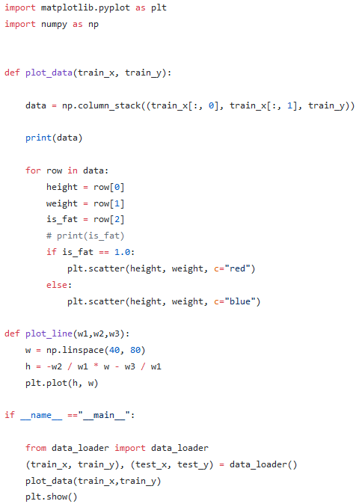
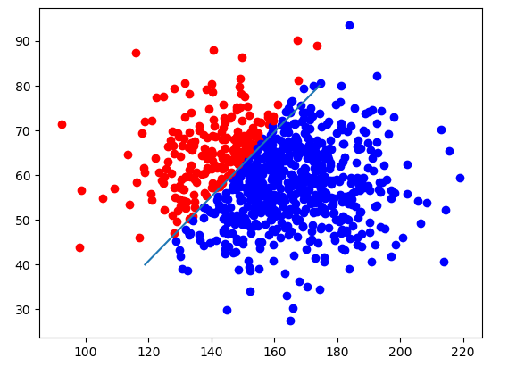
ml-course/course2/example/plot_perceptron.py

Slide 7
Support Vector Machine
with sci-kit learn package

Slide 8
參考資料
本章節的圖片部分來自於此電子書
https://legacy.gitbook.com/book/ljalphabeta/python-/details
其中的第三章節
支持向量机
https://ljalphabeta.gitbooks.io/python-/content/svm.html
使用松弛变量解决非线性可分的情况
https://ljalphabeta.gitbooks.io/python-/content/slack.html
使用核SVM解决非线性問題
https://ljalphabeta.gitbooks.io/python-/content/kernelsvm.html

Slide 9
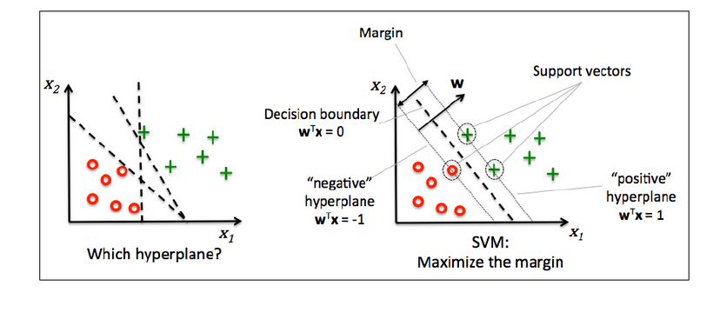
SVM

Slide 10
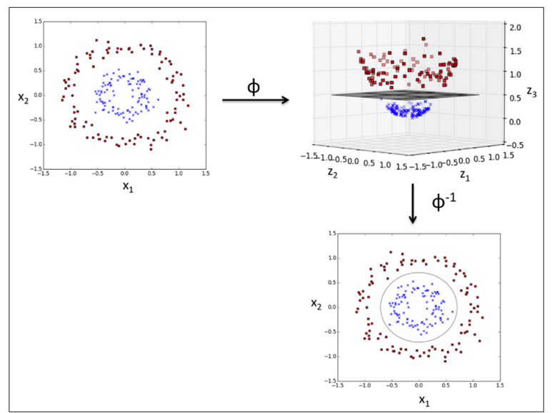
Kernel SVM
Kernel SVM:
將input維度提升後再做SVM
原本input (二維空間):
x= (x₁,x₂)
定義新的input(三維空間) :
x’= (x₁,x₂,x₁²+x₂²)
在提升維度的空間中尋求最佳線性可分平面

Slide 11
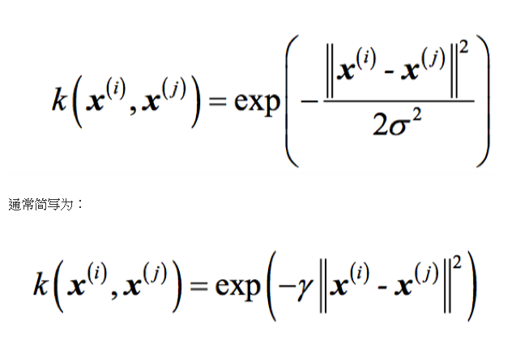

Radial Basis Function kernel (Gaussian Kernel)

Slide 12
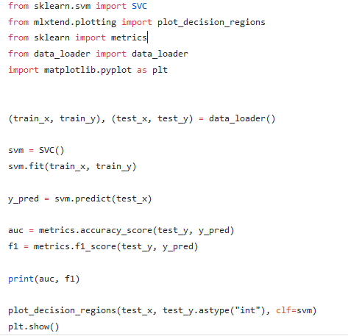
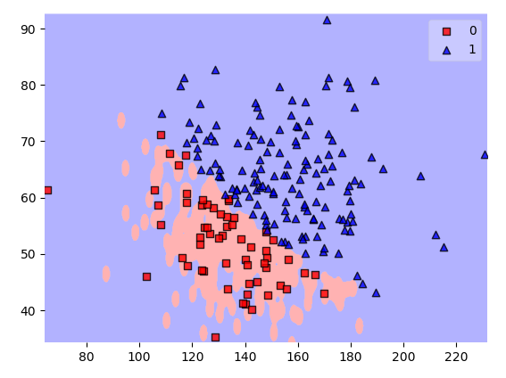
ml-course/course2/example/model_svm.py

Slide 13
Practice 1
Read Document
使用help(SVC)印出SVC的說明
找出有哪些參數可以調整，並討論其意義
Tuning
原本程式碼是使用預設參數，請調整任何可以調整的參數，並觀察其輸出是否有變化
調整目標：找到更平滑的Boundary

Slide 14
解答
sklearn.svm.SVC(C=1.0,kernel='rbf',degree=3,gamma='auto',coef0=0.0,shrinking=True,probability=False,tol=0.001,cache_size=200,class_weight=None,verbose=False,max_iter=-1,decision_function_shape=None,random_state=None)
kernel ：核函數，默認是rbf
degree ：多項式poly函數的維度，默認是3，選擇其他核函數時會被忽略
gamma ： ‘rbf’,‘poly’ 和‘sigmoid’的核函數參數。默認是’auto’，則會選擇1/n_features
coef0 ：核函數的常數項。對於‘poly’和 ‘sigmoid’有用
probability ：是否採用概率估計？ .默認為False
shrinking ：是否採用shrinking heuristic方法，默認為true
tol ：停止訓練的誤差值大小，默認為1e-3
cache_size ：核函數cache緩存大小，默認為200
class_weight ：類別的權重，字典形式傳遞。設置第幾類的參數C為weight*C(C-SVC中的C)
verbose ：允許冗餘輸出
max_iter ：最大迭代次數 -1為無限制
decision_function_shape ：‘ovo’, ‘ovr’ or None, default=None3
random_state ：數據洗牌時的seed值

Slide 15
Multi-Layer Perceptron
with Tensorflow

Slide 16
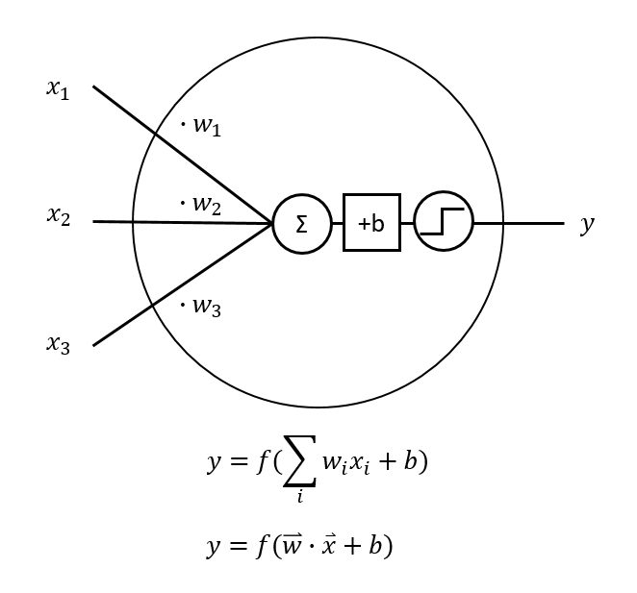
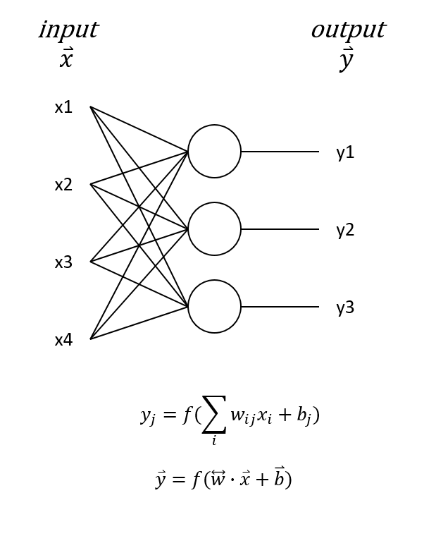
Perceptron 感知器 Single Layer Perceptron 單層感知器
符號 英文名 中文名
y output 輸出
x input 輸入
w weight 權重
b bias 偏置
f activation function 激活函數

Slide 17
Perceptron 感知器 Single Layer Perceptron 單層感知器
符號 英文名 中文名
y output 輸出
x input 輸入
w weight 權重
b bias 偏置
f activation function 激活函數

Slide 18
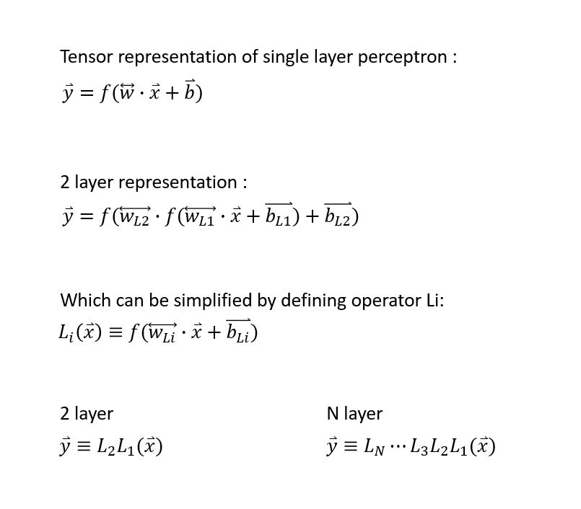
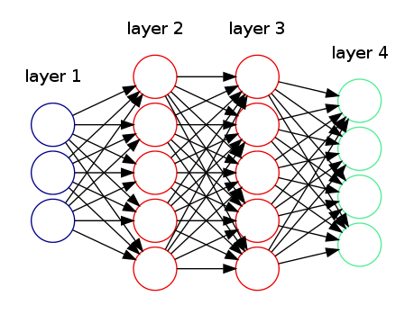

Slide 19
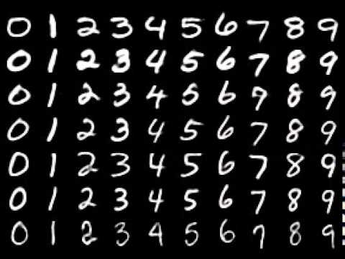
Dataset : MNIST 數字手寫辨識
Input: 手寫數字黑白(灰階)圖片
output: 數字類別
28
28 pixel
2 (字元)
或
[0 0 1 0 0 0 0 0 0 0] (One-hot vector)

Slide 20

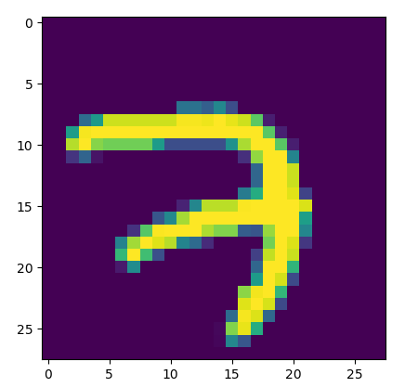

Data loader
使用tenasorflow內建的data loader
使用plt.imshow()畫出數字
※"data/"為資料存放路徑
若資料不存在，則會自動透過網路下載
※mnist.train.images[0]是一個shape為(784,)的np.array
需rashape成(28,28)才能畫出

Slide 21
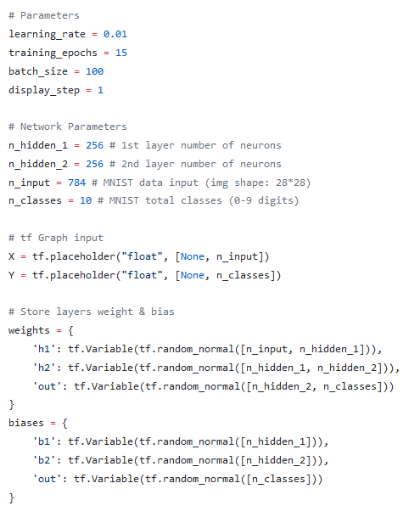
1-定義參數

Slide 22
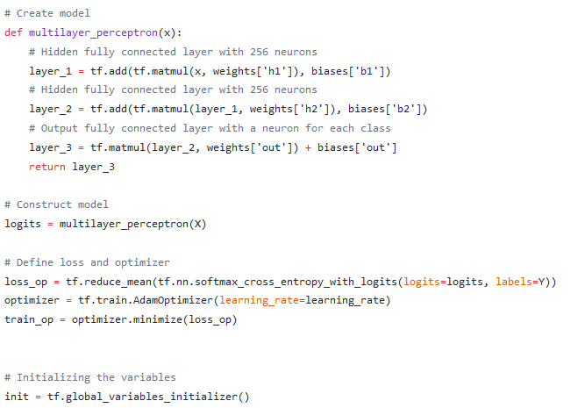
2-定義模型與Operators

Slide 23
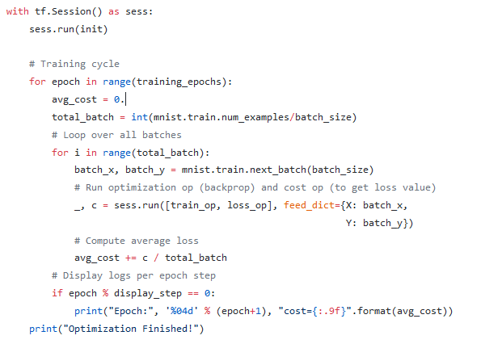
3-模型訓練

Slide 24
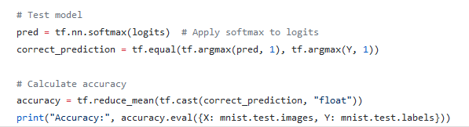
4-測試與評估

Slide 25
Practice2
流程1~4請參考前面投影片
1-定義參數
2-定義模型與Operators
3-模型訓練
4-測試與評估
Visualize process
請使用後面自由筆記區，將流程1~4程式碼執行時， 所產生的tf.Tensor物件(或tf.Operator)寫出
以圖像化的方式畫出流程2中建構的Tensor物件的關係
More Evaluation Metric
新增precision & recall & F1 score作為模型的輸出
Softmax activation
討論為什麼要使用Softmax activation function

Slide 26
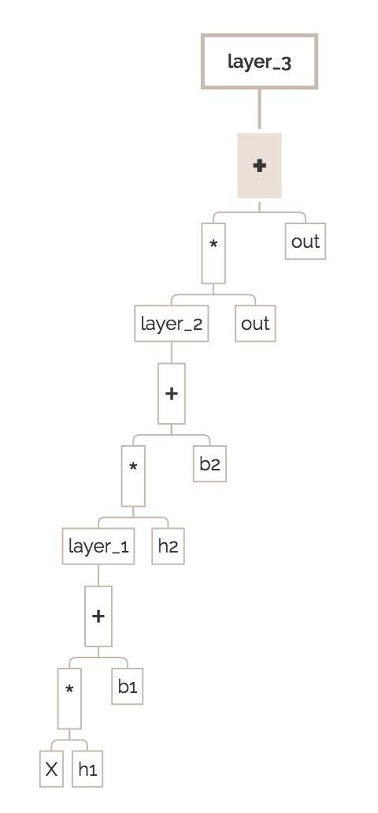
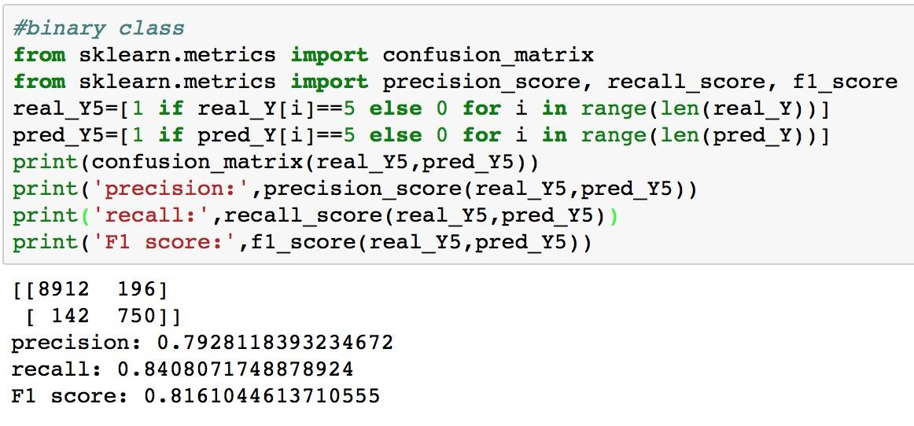
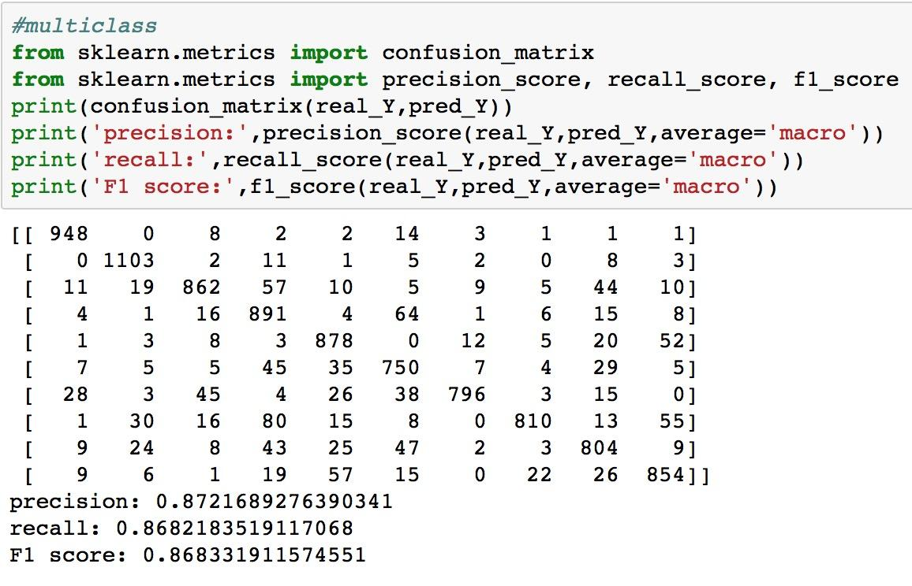
解答

Slide 27
自由筆記:

Slide 28
自由筆記:
實際在分類問題中，雖然大部分的狀況下挑最大就是最好的選擇，但偶爾也會有例外出現，softmax就是為了解決偶爾出現的例外，把他們用機率表示考慮進去
softmax映射出來的序列既滿足機率公設，求導也方便，代表意義也很直觀 EX: f(a) = [0.015, 0.86, 0.125] 代表長得像第二類的機率86%，但像其他兩類的可能性也被考慮進去了

